Slide 1
HTML5移动Web开发
第七章 列表和表单

Slide 2
jQuery Mobile列表控件
jQuery Mobile表单元素

Slide 3
jQuery Mobile列表
列表视图
列表分隔
搜索过滤
列表
气泡数字
缩略图
分隔按钮
列表图标

Slide 4
jQuery Mobile列表控件
jQuery Mobile 中的列表是标准的HTML 列表; 有序(<ol>) 和 无序(<ul>)。
列表视图是jQuery Mobile中功能强大的一个特性。
在<ul>或<ol>标签中添加data-role=“listview”属性。在每个项目(<li>)中添加链接，可以点击。
默认情况下，列表项的链接会自动变成一个按钮 (不需要 data-role="button")。
Notes:
列表视图会使标准的无序或有序列表应用更广泛。

Slide 5
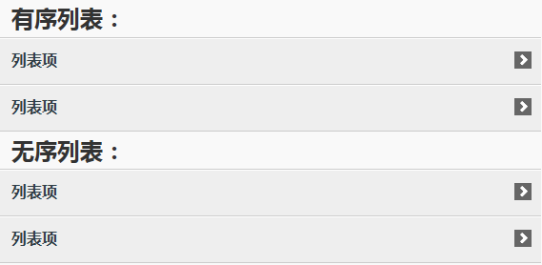
jQuery Mobile列表控件
<div data-role="content">
<h2>有序列表：</h2>
<ol data-role="listview">
<li><a href="#">列表项</a> </li>
<li><a href="#">列表项</a> </li>
</ol>
<h2>无序列表：</h2>
<ul data-role="listview">
<li><a href="#">列表项</a> </li>
<li><a href="#">列表项</a> </li>
</ul>
</div>
demo7_1.html
Notes:
改一下数据

Slide 6
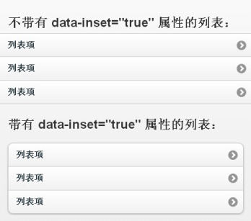
jQuery Mobile列表控件
列表样式的圆角和边缘，使用 data-inset=“true” 属性设置。
<ul data-role="listview" data-inset="true">
Notes:
改一下数据

Slide 7
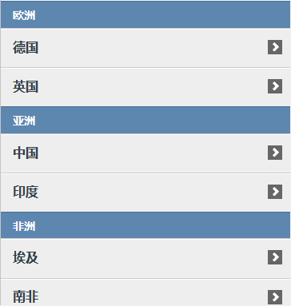
jQuery Mobile列表分隔
列表分隔
列表分割项用来组织列表，使列表项分组。
给列表项<li>元素添加 data-role=“list-divider” 属性。
<ul data-role="listview">
<li data-role="list-divider">欧洲</li>
<li><a href="#">德国</a></li>
<li><a href="#">英国</a></li>
<li data-role="list-divider">亚洲</li>
<li><a href="#">中国</a></li>
<li><a href="#">印度</a></li>
<li data-role="list-divider">非洲</li>
<li><a href="#">埃及</a></li>
<li><a href="#">南非</a></li>
</ul>
Notes:
改一下数据

Slide 8
jQuery Mobile列表控件
字母顺序排列的列表，通过 <ol> 或者<ul> 元素的 data-autodividers=“true” 属性设置可以配置为自动生成的项目的分隔。
<ul data-role="listview" data-autodividers="true"> <li><a href="#">Adele</a></li> <li><a href="#">Agnes</a></li> <li><a href="#">Billy</a></li> <li><a href="#">Calvin</a></li> </ul>
默认情况下，创建的分隔文本是列表项文本的第一个大写字母。
Notes:
比如说一个电话簿

Slide 9
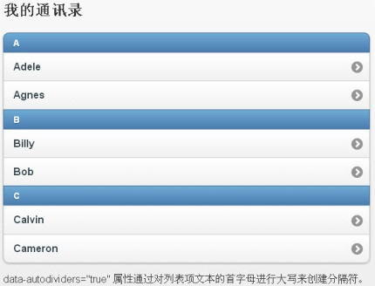
jQuery Mobile列表控件
实例7-1
demo7_1.html

Slide 10
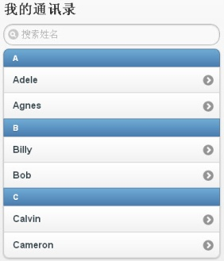
jQuery Mobile列表控件
搜索过滤
搜索过滤实现客户端搜索功能，筛选列表的选项。
设置data-filter=“true” 属性。
设置 data-filter-placeholder 属性，可以设置搜索输入框的默认字符。
<ul data-role="listview" data-filter="true" data-filter-placeholder="搜索姓名">
demo7_2.html
Notes:
改一下数据

Slide 11
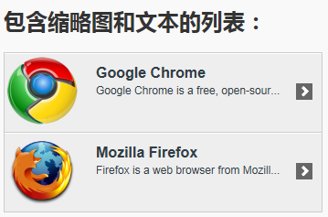
jQuery Mobile列表缩略图
列表缩略图
在链接中添加 <img> 元素。大于 16x16px 的图像，将自动缩放到 80x80px。
<ul data-role="listview">
<li>
<a href="#">
<img src="chrome.png">
<h2>Google Chrome</h2>
<p>Google Chrome is a free,open-source</p>
</a>
</li>
</ul>

Slide 12
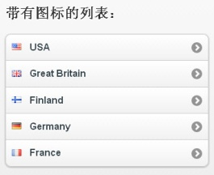
jQuery Mobile列表图标
列表图标
在列表 <img> 元素使用 class=“ui-li-icon” 添加 16x16px 图标。
<li>
<a href="#">
<img src="us.png" alt="USA" class="ui-li-icon">USA
</a>
</li>

Slide 13
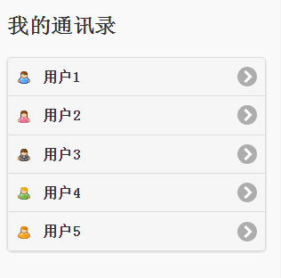
jQuery Mobile列表图标
实例7-3
demo7_3.html

Slide 14
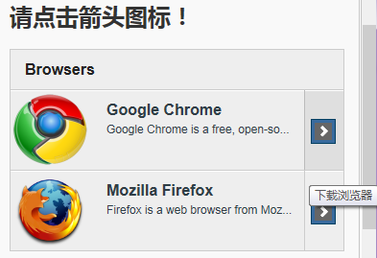
jQuery Mobile拆分按钮
拆分按钮
在需要对选项内容做两个不同的操作时，要对选项中的链接进行分割。
在<li>元素中再增加一个<a>元素可实现分割效果。
第二个链接自动为蓝色箭头图标，链接文字将在鼠标悬停时显示。

Slide 15
jQuery Mobile列表内容
<div data-role="content">
<h2>请点击箭头图标！</h2>
<ul data-role="listview" data-inset="true">
<li data-role="divider">Browsers</li>
<li>
<a href="#">
<img src="chrome.png"/>
<h2>Google Chrome</h2>
<p>Google Chrome is a free, open-source web browser. </p>
</a>
<a href="#download" data-rel="dialog" data- transition="pop">下载浏览器</a>
</li>
</ul>
</div>
demo7_4.html

Slide 16
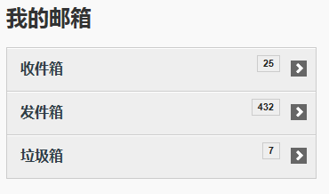
jQuery Mobile列表内容
气泡数字
气泡数字是用来显示列表项相关的数目。
添加气泡数字，使用行内元素，比如 <span>，设置 class=“ui-li-count” 属性并添加数字。
Notes:
如在一个邮箱的邮件

Slide 17
jQuery Mobile列表内容
<div data-role="content">
<h2>我的邮箱</h2>
<ul data-role="listview" data-inset="true">
<li>
<a href="#">收件箱<span class="ui-li-count">25</span></a> </li>
<li>
<a href="#">发件箱<span class="ui-li-count">43</span></a> </li>
<li>
<a href="#">垃圾箱<span class="ui-li-count">7</span></a> </li>
</ul>
</div>
demo7_5.html

Slide 18
jQuery Mobile列表控件
jQuery Mobile表单元素

Slide 19
jQuery Mobile表单结构
<form> 元素必须设置 method 和 action 属性。自动采用 Ajax 的方式提交表单。
每个表单元素必须设置唯一的“id”属性。该 id 在站点中必须是唯一的。因为 jQuery Mobile 的单页面导航模型 （Ajax 导航）允许多个“页面”同时呈现。
每个表单元素必须有一个标记（label）。设置 label 的 for 属性来匹配元素的 id。
Notes:
默认的 method 为 get ，action 为当前页面的相对路径。jQuery Mobile 中的表单组件是基于标准 HTML ，然后在此基础上增强样式，因此即使浏览器不支持 jQuery Mobile 表单仍可正常使用。需要注意的是， jQuery Mobile 会把表单元素增强为触摸设备很容易使用的形式，因此对于 iphone/ipad 与 Android 使用 Web 表单将会变得非常方便。

Slide 20
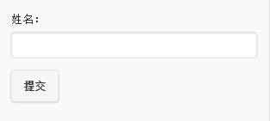
jQuery Mobile表单
<form method="post" action="demoform.asp">
<label for="fname">姓名：</label>
<input type="text" name="fname" id="fname">
<input type="submit" data-inline="true" value="提交">
</form>

Slide 21
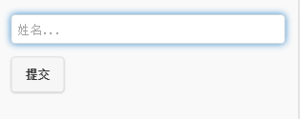
jQuery Mobile表单
隐藏lable
当需要元素的 placeholder 属性充当 label 时，经常隐藏 label，使用class=“ ui-hidden-accessible”
<form method="post" action="demoform.asp">
<label for="fname" class="ui-hidden-accessible">姓名： </label>
<input type="text" name="fname" id="fname" placeholder="姓名...">
<input type="submit" data-inline="true" value="提交">
</form>
demo7_6.html

Slide 22

jQuery Mobile表单
文本输入框
文本输入框和文本输入域都是使用标准 HTML 标记
支持一些 HTML5 的 input 类型，如 password, email, tel, number, range 等更多的类型。
<div data-role="fieldcontain">
<label for="text">文本输入框</label>
<input type="text" name="text" id="text" value="" />
</div>

Slide 23

jQuery Mobile表单
文本输入域
<div data-role="fieldcontain">
<label for="textarea">文本输入域</label>
<textarea cols="40" rows="8" name="textarea" id="textarea"></textarea>
</div>

Slide 24

jQuery Mobile表单
搜索输入框
增强后的输入框左边有一个放大镜图标，点击触发搜索，在输入内容后，输入框的右边会出现一个叉的图标，点击清除已输入的内容。
<div data-role="fieldcontain">
<label for="search">搜索输入框</label>
<input type="search" name="search" id="search" value= " 1" />
</div>

Slide 25
jQuery Mobile表单
单选框
type= " radio" 的 input 元素会自动增强为单选框组件。
建议使用一个带 data-role="controlgroup" 属性的 fieldset 标签包括选项，并且在 fieldset 内增加一个 legend 元素，用于表示该单选框的标题。
Notes:
在 jQuery Mobile 中，单选框组件不但在外观上美化了，还增加了一些图标用于增强视觉反馈。

Slide 26
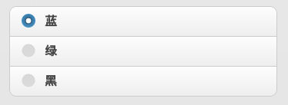
jQuery Mobile表单
单选框
<div data-role="fieldcontain">
<fieldset data-role="controlgroup">
<legend>单选框:</legend>
<input type="radio" name="radio-choice-1" id="radio-choice-1" value="choice-1" />
<label for="radio-choice-1">蓝</label>
<input type="radio" name="radio-choice-1" id="radio-choice-2" value="choice-2" />
<label for="radio-choice-2">绿</label>
<input type="radio" name="radio-choice-1" id="radio-choice-3" value="choice-3" />
<label for="radio-choice-3">黑</label>
</fieldset>
</div>

Slide 27
jQuery Mobile表单
复选框
type= "checkbox" 的 input 元素会自动增强为复选框组件。
使用带 data-role="controlgroup" 属性的 fieldset 标签包括选项。在 fieldset 内增加一个 legend 元素，用于表示该复选框的标题。

Slide 28
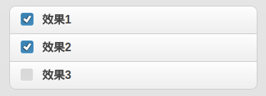
jQuery Mobile表单
复选框
<div data-role="fieldcontain">
<fieldset data-role="controlgroup">
<legend>复选框</legend>
<input type="checkbox" name="blue" id="effect1" class="custom" />
<label for="effect1">效果1</label>
<input type="checkbox" name="green" id="effect2" class="custom" />
<label for="effect2">效果2</label>
<input type="checkbox" name="pink" id="effect2" class="custom" />
<label for="effect2">效果3</label>
</fieldset>
</div>

Slide 29
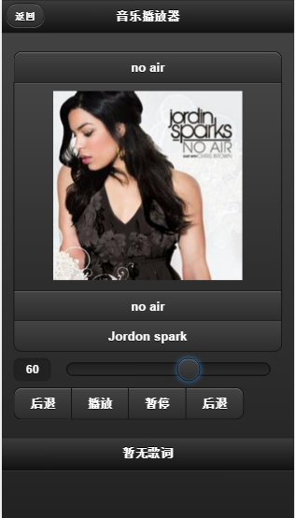
jQuery Mobile表单
滑杆
使用滑杆（进度条）控制进度。
type="range" 为滑杆。
value 设置滑杆的初始值， min 和 max 分别设置滑杆的下限和上限。

Slide 30

jQuery Mobile表单
滑杆
<div data-role="fieldcontain">
<label for="slider">滑杆</label>
<input type="range" name="slider" id="slider" value="0" min="0" max="100" />
</div>

Slide 31
jQuery Mobile表单
当type=“number”时，在手机中运行该页面，对该编辑框进行输入时，将会自动切换到数字键盘。
属性 | 说明
type=“number” | 默认编辑框中输入内容为数字
type=“date” | 默认编辑框中输入内容为日期
type=“month” | 默认编辑框中输入内容为月数
type=“week” | 默认编辑框中输入内容为周一到周日中的某一天
type=“time” | 默认编辑框中输入内容为时刻
type=“datetime” | 默认编辑框中输入内容为日期+时间
type=“tel” | 默认编辑框中输入内容为电话号码
type=“email” | 默认编辑框中输入内容为邮件地址
type=“password” | 默认编辑框中输入内容转换为圆点

Slide 32
jQuery Mobile表单
选择列表
基于 HTML select 元素的。
具有原生菜单和自定义菜单两种形式。
自动为原生的选择列表，若需要自定义，在 <select> 上添加 data-native-menu="false" 属性。
Notes:
不同的是在自定义菜单中原生的 option 元素将被隐藏， jQuery Mobile 会生成一个由 CSS3 和 HTML5 构成的菜单代替，并且这个菜单是 ARIA 的。ARIA， 即 Accessible Rich Internet Application （ 加强无障碍网页应用程序 ），它是 W3C 的无障碍网页倡议（WAI）工作小组在倡导大家使用的无障碍网页应用技术。一般是为不方便的人士提供的功能，比如windows的放大镜，语音朗读，高对比度主题等。

Slide 33

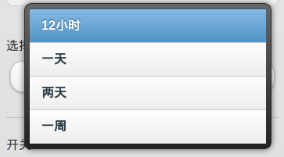
jQuery Mobile表单
<div data-role="fieldcontain">
<label for="select-choice-1" class="select">选择列表</label>
<select data-native-menu="false" name="select-choice-1" id="select-choice-1">
<option value=“12h”>12小时 </option>
<option value="1d">一天</option>
<option value="2d">两天</option>
<option value="week">一周</option>
</select>
</div>
选择按钮
自定义菜单

Slide 34
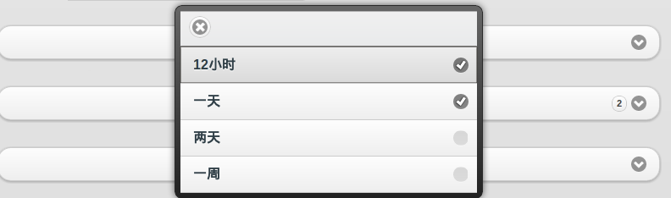
jQuery Mobile表单
自定义的选择菜单，当需要多项选择时，可以在 <select> 标签上添加 multiple=“multiple” 。
当用户选择两个或以上选项时选择按钮右侧会出现一个小图标，图标内显示已选择选项的个数。

Slide 35
jQuery Mobile表单
可以对下拉选项进行分组。
使用<optgroup>标签把同一组的选项包裹起来，其中 label 属性的值为该分组的标题。

Slide 36
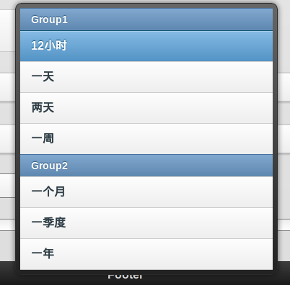
jQuery Mobile表单
<div data-role="fieldcontain">
<label for="select-choice-3" class="select">分组选择列表</label>
<select data-native-menu="false" name="select-choice-3" id="select-choice-3">
<optgroup label="Group1">
<option value="12h">12小时</option>
<option value="1d">一天</option>
<option value="2d">两天</option>
<option value="week">一周</option>
</optgroup> ……..
</select>
</div>

Slide 37

jQuery Mobile表单
开关
具有两个 option 的 select 元素添加 data-role=“slider” 属性后会被增强为开关，表示布尔型（ ture or false ）。
拖动滑动条可以在“开”与“关”之间选择，其中第一个 option 会被渲染成“开”的样式。
<div data-role="fieldcontain">
<label for="slider">开关</label>
<select name="slider" id="slider" data-role="slider">
<option value="off">关闭</option>
<option value="on">开启</option>
</select>
</div>

Slide 38
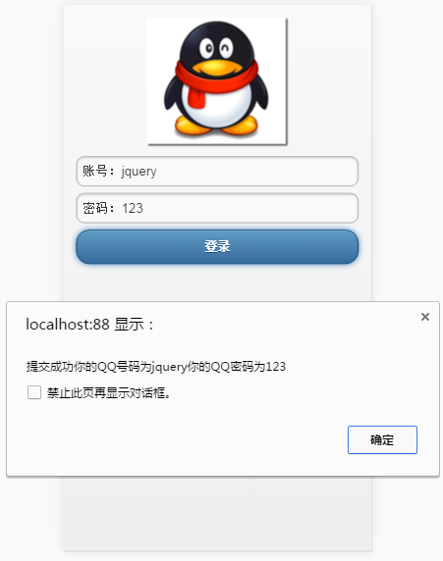
综合实例1：QQ登录界面

Slide 39

综合实例2：夜间模式

Slide 40
谢 谢
Thank You

